Slide 1

智理三晋：文化遗产大模型的“基座-基因-场景” 协同创新模式研究
—— 基于山西三晋文化大模型的案例研究
案例研究汇报
汇报人：[您的姓名/团队名称] | 日期：2026年5月
Notes:
大家好，今天我将为大家汇报一项关于文化遗产数字化创新的案例研究。我们聚焦于山西三晋文化大模型项目，旨在探索一种名为“基座-基因-场景”的协同创新模式，希望能为如何利用人工智能激活地域文化遗产的创新性转化，提供一个有价值的参考。

Slide 2
目 录
01
案例研究的背景与问题
共 5 页 | Pages 01-05
02
研究选题与目标
共 3 页 | Pages 06-08
03
研究方法论
共 6 页 | Pages 09-14
04
研究过程
共 8 页 | Pages 15-22
05
研究发现与结论
共 6 页 | Pages 23-28
06
创新路径与建议
共 7 页 | Pages 29-35
07
研究质量与反思
共 2 页 | Pages 36-37
Notes:
本次汇报将分为七个部分。首先，我们将探讨研究的背景与问题；接着，明确研究的选题与目标；然后，介绍我们采用的研究方法论；之后，详细阐述研究过程；在此基础上，展示我们的核心发现与结论；并提出具体的创新路径与建议；最后，对研究质量进行检验与反思。

Slide 3



第一部分：案例研究的背景与问题
讲清“为什么研究”，用数据展示案例的典型性与紧迫性
时代趋势：数字化浪潮
山西困境：文物大省之痛
研究价值：构建新范式
全球数字经济规模已超50万亿美元，文化遗产的数字化保护已成为联合国教科文组织的重点倡议。目前全球90%+的世界遗产地已启动数字化记录与展示项目，数字化转型已成为行业不可逆转的必然趋势。
山西拥有全国27%的地上文物，数量位居全国之首，却长期面临“保护资金缺口大、专业人才匮乏、展示形式单一”三大痛点。据调研，省内60%+的中小型遗产地仍缺乏基础的数字化能力，亟需技术赋能。
本研究以点带面，旨在构建“前沿技术+在地文化”深度融合的遗产保护与活化模型，不仅能填补山西区域数字化转型的空白，更致力于为全国同类文物大省提供可复制、可推广的“山西方案”，具有显著的实践指导意义。
Notes:
现在，我们进入第一部分：案例研究的背景与问题。在这一章，我们将深入分析我们所处的时代背景，以及山西在文化遗产保护与传承中面临的具体困境，从而明确本研究的出发点和核心议题。
首先，从时代大趋势来看，数字化转型已是行业共识。全球数字经济的蓬勃发展推动了联合国教科文组织将文化遗产数字化作为重点工作。在这样的浪潮下，不进则退。
其次，聚焦到我们的研究对象——山西。作为公认的“地上文物博物馆”，拥有全国近三分之一的地上文物，但受限于资金、人才和理念，大量珍贵遗产未能通过现代技术手段进行有效保护和传播，这与它“文物大省”的地位是不匹配的，这种反差凸显了研究的紧迫性。
最后，也是最重要的，本研究的价值在于解决这些现实痛点。我们不只是做一个理论研究，而是希望探索出一套“技术+文化”的融合模型，为山西乃至全国的遗产保护提供一个切实可行的新范式。

Slide 4
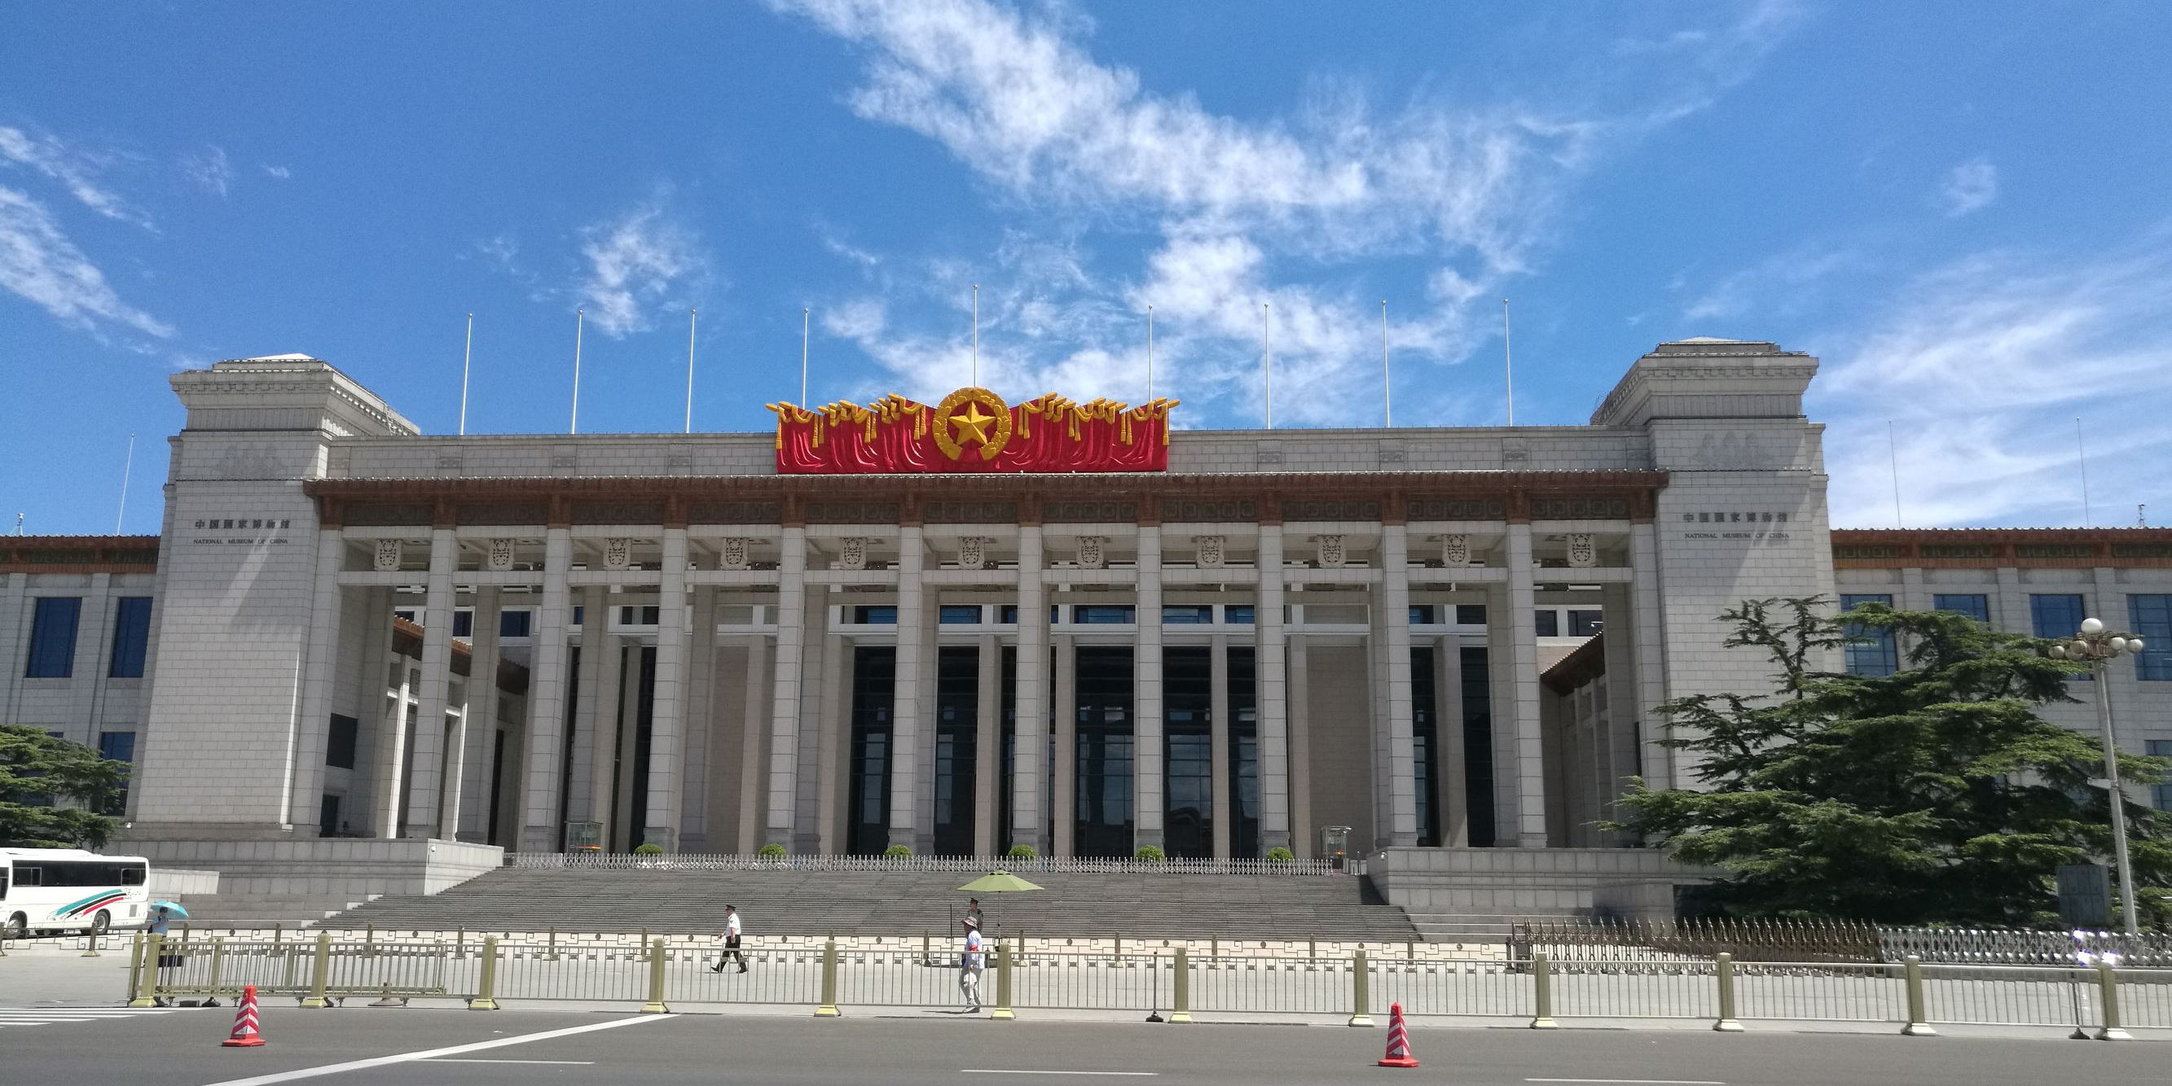
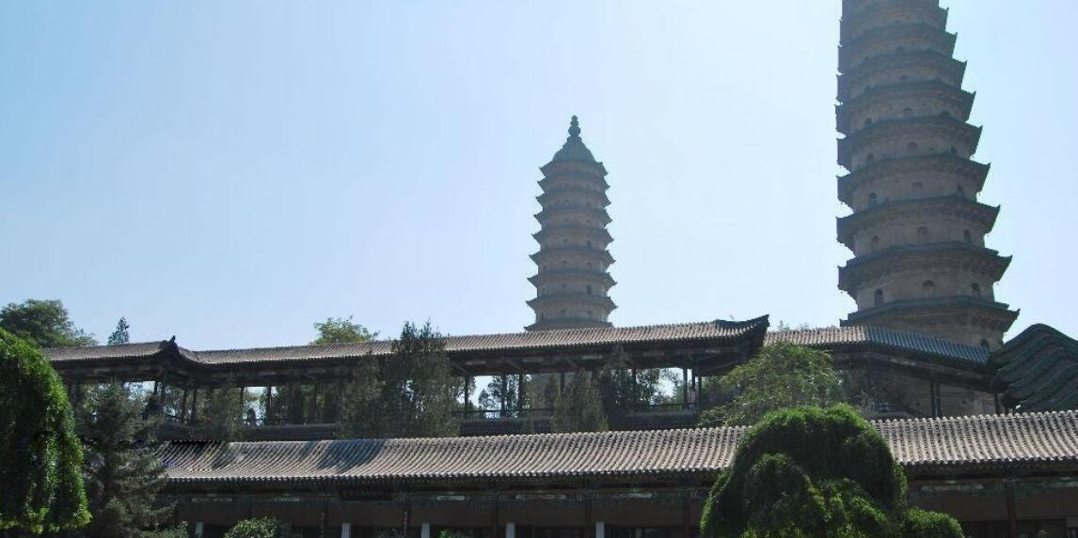

1.1 宏观背景：时代之问
国家顶层设计
省级战略响应
行业转型压力
● 2022年5月 | 文化数字化战略：发布《关于推进实施国家文化数字化战略的意见》，明确构建中华文化数据库与提取文化基因的核心要求。
● 2025年8月 | “人工智能+”行动：提出推动AI在繁荣文化生产、增强传播、促进交流中发挥更大作用。
● 2026年3月 | “十五五”规划纲要：提出深入实施中华优秀传统文化传承发展工程，构建中华文明标识体系。
● 2026年3月 | 山西“十五五”规划：
明确提出“开发建设‘三晋文化大模型’”，这是全国首个将“文化大模型”直接写入省级五年规划的案例，展现了省级层面推动文化与科技深度融合的坚定决心。
● 传统出版机构的积极探索：山西出版传媒集团与武汉理工大学强强联手，共同打造“山西出版资源大模型”，为行业树立转型标杆。
● 市场化项目落地：腾讯云以279万元中标“三晋文化大模型（一期）交互平台”项目，标志着行业正全面开启从“传统出版”向“智能出版”的关键转型。
Notes:
从宏观层面看，我们的研究立足于国家和省级的重大战略部署。国家层面，文化数字化已上升为国家战略。省级层面，山西在全国率先将文化大模型写入五年规划，展现了非凡的决心。而在行业层面，以山西出版集团为代表的传统文化单位，正积极拥抱变革，通过与科技公司合作，开启了从传统出版到智能出版的转型之路。

Slide 5
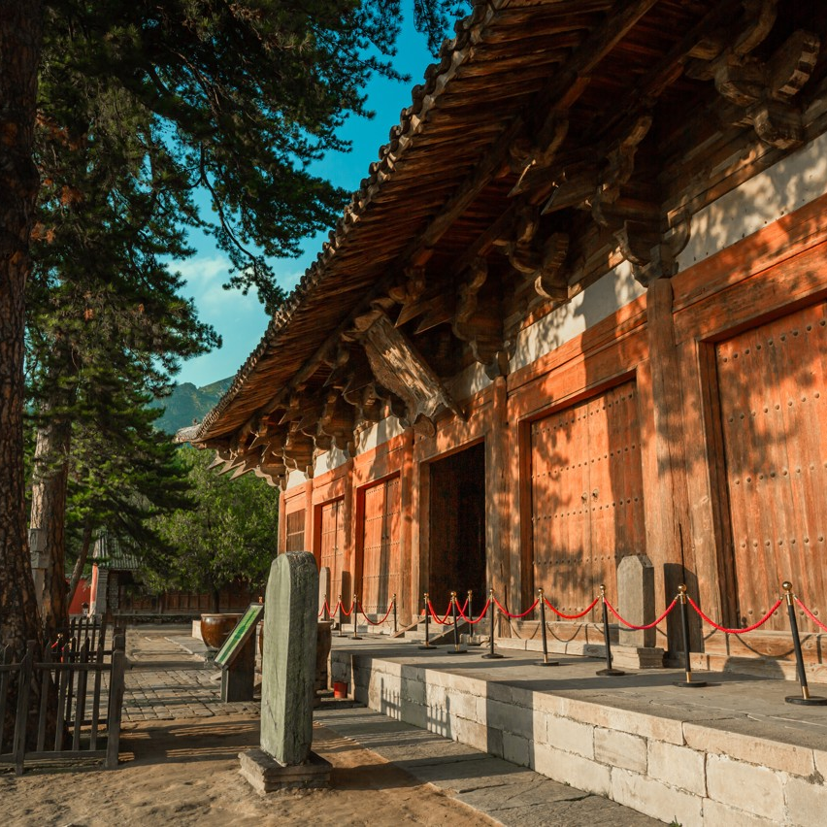
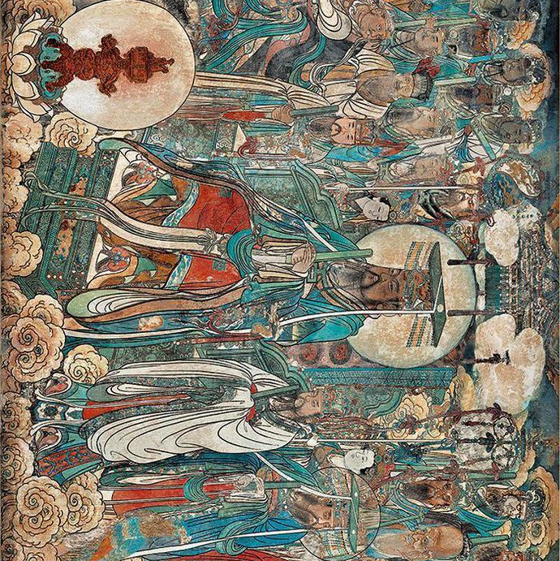
1.2 微观痛点：山西之困——“四个核心矛盾”（上）
矛盾一：海量遗产 vs. 有限保护能力
矛盾二：资源富矿 vs. 传播桎梏
具体表现：山西拥有数量居全国之首的文物资源，但传统“人盯人”保护模式已难以为继。且数据分散在文物、文旅、档案等多部门，存在“数据壁垒”，导致管理效率低下，难以形成合力。
具体表现：顶级瑰宝如永乐宫壁画、佛光寺东大殿、小西天悬塑等，因“惧光、路远、空间狭小”等客观条件限制，难以大规模公开展示，处于“养在深闺人未识”的尴尬境地，难以发挥其文化价值。
📊 关键数据：531处国保单位 | 53875处不可移动文物 | 3处世界遗产
🎨 典型案例：永乐宫1005㎡壁画 | 云冈0.03mm精度数字化扫描
Notes:
然而，在宏大的战略背景下，山西面临着具体的微观痛点。我们总结为“四个核心矛盾”。
首先是海量遗产与有限保护能力的矛盾，山西的文物数量全国第一，但传统的保护模式已难以为继，且数据分散形成壁垒。
其次是资源富矿与传播桎梏的矛盾，像永乐宫壁画、佛光寺这样的顶级瑰宝，由于各种条件限制，难以被大众广泛欣赏。

Slide 6

1.2 微观痛点：山西之困——“四个核心矛盾”（下）
矛盾三：深度文化 vs. 浅层旅游
过去山西旅游被诟病为“白天看庙、晚上睡觉”，缺乏沉浸式深度体验，单纯依赖门票经济，导致深厚的文化底蕴难以转化为游客的情感共鸣，也无法有效转化为可观的综合经济收益。
矛盾四：单点突破 vs. 系统整合
各地数字化项目“各自为战”（如云冈3D打印、平遥智慧消防、运城AR导览），缺乏统一的数字底座和顶层设计。这种碎片化的发展导致“信息孤岛”林立，无法形成系统的IP运营策略和整体品牌效应。
本质问题：拥有顶级文化资源 ≠ 拥有文化影响力。关键在于通过数智化“再媒介化”，将“物理资产”转化为“数字资产”与“情感资产”。
Notes:
第三个矛盾是深度文化与浅层旅游的矛盾，传统的旅游模式未能充分挖掘文化的深度价值。第四个矛盾是单点突破与系统整合的矛盾，各个数字化项目各自为战，未能形成合力。这些矛盾共同指向一个本质问题：如何将丰富的文化资源，通过数智化手段进行“再媒介化”，真正转化为广泛的文化影响力。

Slide 7
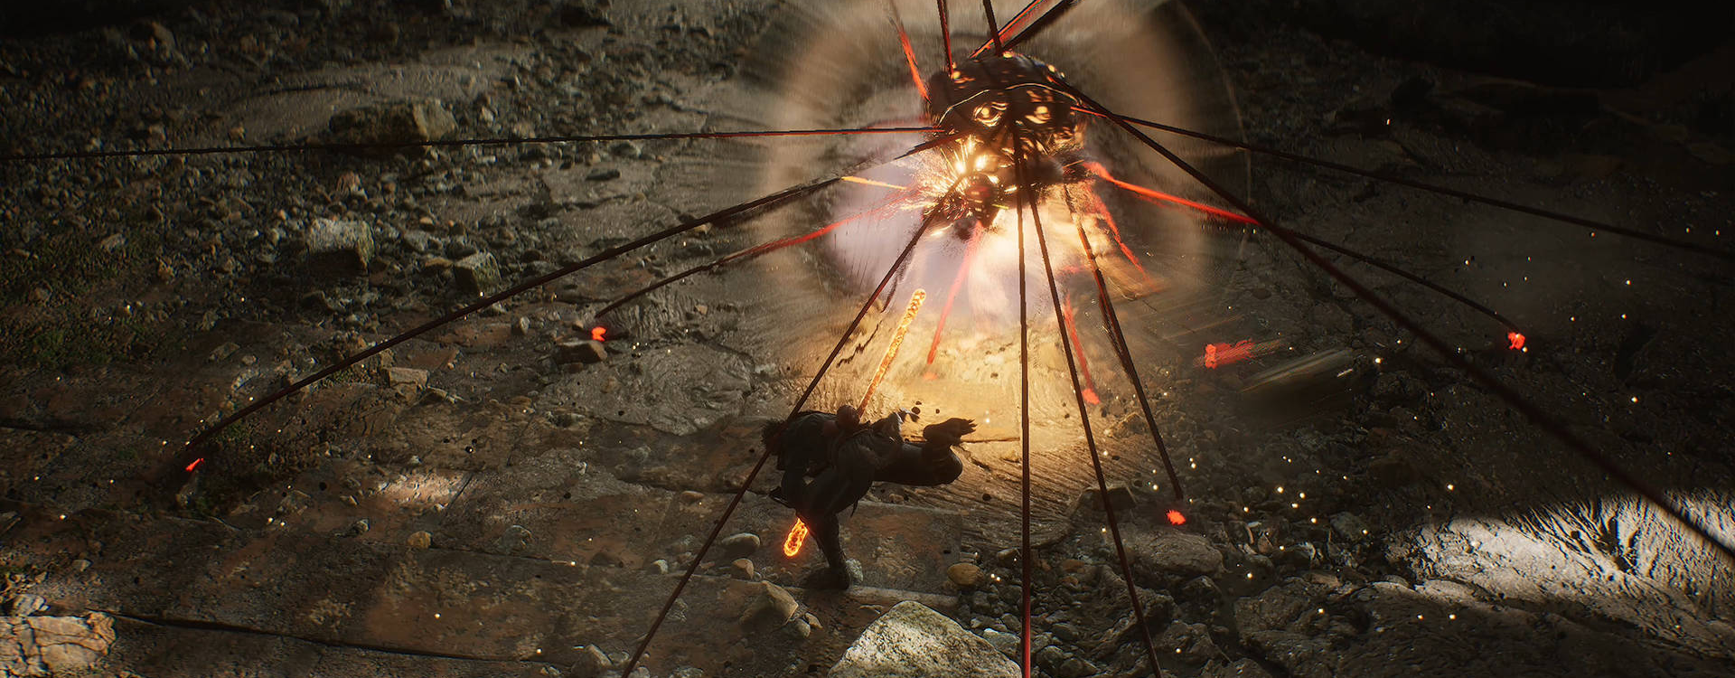
1.3 案例的独特价值：为什么是“范例性案例”？
01 / 典型性：资源困境与中国样本
山西作为“地上文物博物馆”，面临着“资源极其丰富但转化能力相对较弱”的典型性发展困境。其通过数字化转型探索解决这一矛盾的过程，具有普遍的行业借鉴意义，旨在为全球文化遗产的可持续发展提供“中国方案”中的“山西样本”。
02 / 启发性：大胆的创新实践与“破圈”探索
项目一期前瞻性规划了“拍照识古建”、“AI文创”、“大槐树寻根”、“晋商智慧”等七大核心智能体，并成功落地与热门游戏《黑神话：悟空》的跨界联动等一系列“破圈”实践，不仅丰富了大模型的应用场景，也为数字文旅产业创新提供了极具研究价值的鲜活样本。
03 / 政策连贯性：完整的落地链条
该项目并非孤立的技术实验，而是自上而下、从宏观到微观层层推进的系统工程。从省级层面的战略规划指引，到企业端的技术落地与商业化运营，形成了一条完整清晰的“政策-技术-运营”实施链条，为研究数字文化产业政策传导与执行提供了绝佳的过程追踪对象。
Notes:
正因为这些独特的背景和痛点，山西三晋文化大模型项目成为了一个极具研究价值的“范例性案例”。它的典型性在于其困境具有普遍性；它的启发性在于其大胆的创新实践，如规划的七大智能体和与热门游戏的联动；它的政策连贯性则为我们提供了完整的研究链条。

Slide 8



第二部分：研究选题与目标
明确“研究什么”，界定核心三层架构概念
01 研究选题/ What
02 研究边界/ Scope
03 研究目标/ Goal
明确研究的核心问题与切入点，精准回答“研究什么”这一首要命题。筛选并确立具有理论创新潜力与解决现实痛点双重价值的研究方向，确保选题的必要性与可行性。
科学界定研究的时空范围、对象主体与关键分析维度。清晰划分“研究什么”与“不研究什么”，规避范围过宽导致的论述空洞或过窄导致的样本偏差，确保论证逻辑的严密性与研究结论的普适性。
系统阐述研究预期达成的学术贡献与实践价值。在理论层面丰富相关领域的知识体系，在实践层面提供可落地的解决方案或决策参考，确立清晰的研究导向以指引后续的研究设计与实施路径。
Notes:
接下来进入第二部分，我们将明确本次研究的选题与目标。我们将聚焦于核心研究问题，并阐述我们希望通过这项研究在理论和实践层面达成的具体目的。
本部分，我们将“研究什么”这一宏观问题拆解为三个相互关联的核心概念，形成逻辑严密的三层架构：
第一是“研究选题”。这是研究的起点，我们要回答“what”的问题，即明确我们具体研究什么问题，以及为什么选择这个问题进行研究，确保选题兼具理论意义和现实价值。
第二是“研究边界”。也就是“scope”。一个严谨的研究必须界定清晰的范围。我们需要明确研究的时间和空间界限、主要对象是谁、以及主要分析哪些维度。这能有效避免研究“大而空”或“小而偏”的问题。
第三是“研究目标”，即“goal”。这是我们开展研究的终点和指引。无论是在理论上填补空白，还是在实践上解决问题，我们都需要清晰地阐述预期的产出和贡献，以此来指导后续的研究设计。
通过这三层架构，我们将为整个研究奠定坚实的基础。

Slide 9



2.1 核心研究问题
总研究问题：地方出版单位如何通过构建“基座-基因-场景”协同创新模式，利用人工智能激活地域文化遗产的创新性转化？
L1数据基座构建
L2文化基因资产化
L3场景商业转化
高质量数据基座如何解决“有数据但难获取、未标注”的汇聚困境？
文化基因（物质与精神）如何被提取、标准化和资产化，以实现数字化存储与复用？
如何设计线上线下联动的创新场景，从而有效实现地域文化价值的商业转化与社会传播？
Notes:
我们的核心研究问题是：地方出版单位如何通过构建一种“基座-基因-场景”的协同创新模式，利用人工智能来激活地域文化遗产的创新性转化？围绕这个总问题，我们进一步分解为三个子问题，分别关注数据基座的构建、文化基因的资产化以及应用场景的设计。

Slide 10

2.2 研究目标
01 理论目标：验证并修正三大核心假设
假设1：数据活化论
仅做数字扫描（数字堆砌）是不够的。数据必须被高频调用与深度复用，才能真正释放其内在价值，避免成为“数据孤岛”。
假设2：体验跃迁论
传统文旅多是单向的“观看”历史。数智化的最大突破，在于打破时空界限，让用户获得身临其境的“代理感”，感觉自己真实地“参与”和“在”历史之中。
假设3：跨媒介IP裂变论
单一媒介的数字化内容传播力有限。只有打通游戏、影视、文创、研学等多元渠道，构建跨媒介叙事生态，才能实现IP价值的裂变式传播与最大化。
02 实践目标：提供可落地的建设与运营方案
紧扣行业实际需求，为“三晋文化大模型”二、三期工程建设，制定一套兼具科学性与实操性的“三库一平台”（素材库、知识库、IP库与运营平台）资产管理与场景化运营的整体解决方案。
Notes:
我们的研究目标分为理论和实践两个层面。理论上，我们希望验证“数据活化论”、“体验跃迁论”和“跨媒介IP裂变论”这三个核心假设，解决“数据怎么用、体验怎么变、IP怎么传”这三大核心问题。实践上，我们旨在为三晋文化大模型的后续建设，提供一套具体、可落地的资产管理与场景运营方案，真正做到理论指导实践，成果服务行业。

Slide 11



2.3 关键概念界定
L1高质量数据基座
L2文化基因资产管理
L3场景创新应用
比喻：原油池
比喻：精炼厂
比喻：加油站
定义：按数据模态（文本、图像、音频、视频、3D模型）划分的原始资源汇聚池与存储基础设施。核心解决“数据有没有、能不能存”的底层问题，是上层应用的坚实基石。
定义：在基座之上构建的“三库一平台”体系。其中，素材库实现粗模态对齐；标本库建立标准化的“概念锚点”；基因库实现量化与图谱化关联，完成数据到资产的转化。
定义：利用L2产出的标准化基因资产，为用户提供精准、个性化的线上线下融合服务。这一层级打通了从“技术价值”到“商业价值”的最终路径，实现价值变现与体验升级。
Notes:
为了更好地开展研究，我们界定了三个关键概念。L1是高质量数据基座，它像一个“原油池”，解决数据的汇聚和存储问题。L2是文化基因资产管理，它像一个“精炼厂”，将原始数据加工成标准化的文化资产。L3是场景创新应用，它像一个“加油站”，将文化资产转化为用户可感知的服务和商业价值。

Slide 12


第三部分：研究方法论
为什么选择案例研究？
竞品分析：对比验证策略
1. 深度挖掘“为什么”与“怎么样”：区别于定量研究侧重“是什么”，案例研究通过对特定情境的深度剖析，能够有效解释复杂商业现象背后的因果逻辑与实现路径。
2. 理论与实践的“桥梁”作用：在缺乏成熟理论解释的新兴商业领域，案例研究能够基于丰富的一手资料构建新的分析框架，为行业实践提供理论支撑。
1. 横向对比以凸显核心差异：引入同行业主要竞争对手作为参照系，通过多维度对比，精准定位研究对象的竞争优势与差异化的战略选择。
2. 三角验证以提升研究信度：将一手的案例资料与外部的竞品数据交叉验证，弥补单一视角的局限性，确保研究结论的客观性与普适性。
Notes:
现在我们进入第三部分，介绍本次研究采用的方法论。我们将解释为什么选择案例研究方法，并详细说明我们的研究设计和资料收集策略，特别是新增的竞品分析部分。

Slide 13
3.1 为什么是案例研究？——方法论依据
01 / 回答核心问题：“怎么样”与“为什么”
02 / 契合案例研究的三大适用边界
🔍 探究“怎么样” (How) —— 过程追踪分析
聚焦“山西如何利用AI激活文化遗产”这一问题，通过过程追踪的方法，完整揭示从“技术输入”到“文化输出”的逻辑与因果链条，还原实践路径。
不可操控性 (Non-manipulable)
研究对象为真实的AI赋能文化遗产保护项目，无法在实验室环境下进行变量操控，适合采用实证归纳的案例研究法。
时效性与当下性 (Contemporaneity)
项目在2026年处于“进行时”状态，案例研究能捕捉鲜活的动态信息，回应行业发展中的现实关切。
🧠 探究“为什么” (Why) —— 因果机制挖掘
剖析“三库一平台”模式优于简单数字化的底层逻辑，通过因果机制分析排除竞争性解释，论证其解决问题的必然性与有效性。
情境复杂性 (Complexity)
涉及政策、技术、运营、伦理等多维要素交织，需通过深描(Thick Description)实现全景式理解。
Notes:
我们选择案例研究方法，是因为它最适合回答我们研究中的“怎么样”和“为什么”的问题。我们需要追踪山西利用AI的具体过程，并深入分析其背后的因果机制。同时，这个真实、正在进行且高度复杂的项目，也完全符合案例研究方法的适用条件。

Slide 14


3.2 研究设计：嵌入性单案例研究
案例选取：山西省省级文化系统与“三晋文化大模型”
以省级行政区“山西省”作为宏观分析案例，聚焦其打造的核心标杆项目——三晋文化大模型，探究文化数字化转型的系统性实践路径。
分析单位 A：技术层
分析单位 B：数据层
分析单位 C：运营层
一期建设技术架构体系
重点剖析交互平台、支撑中台、资源基座的“三层一体”架构逻辑，以及各模块间的数据流转与功能耦合机制。
资源汇聚、治理与产权保护
研究现有文物、古籍、非遗等文化数据的整合路径，标准化治理方法，以及数据确权与知识产权保护的创新实践。
智能体生态与商业化路径
解析“七大智能体”的具体功能定位，探究其B端与C端的商业模式设计，以及在用户触达和市场推广中的关键策略。
Notes:
我们的研究设计是一个嵌入性单案例研究。案例本身是山西省及其三晋文化大模型项目。在这个大案例中，我们嵌入了三个关键的分析单位：技术层、数据层和运营层，分别对应项目的技术架构、数据资源和应用运营，从而实现对案例的多维度、深层次剖析。

Slide 15




3.3 资料收集方法：三角互证
文献研究
实地调研
深度访谈
实物分析
▍具体操作
搜集国家级/省级政策文件、学术论文、行业报告（如《2024中国数字阅读报告》），建立宏观理论框架。
▍具体操作
实地走访山西晋商博物院、北齐壁画博物馆，观察馆内数字化展示现状，与馆方工作人员进行交流探讨。
▍具体操作
对项目核心管理层（吴总、马总、张主任）及相关领域的专家学者开展了半结构化深度访谈。
▍具体操作
深入研读与项目密切相关的一手资料，包括《一期建设技术架构图》、《问题清单》及会议纪要等内部文件。
▍成果示例
获取相关政策文件20余份，筛选出与项目高度相关的前沿方法论文献50余篇。
▍成果示例
形成《关于山西晋商博物馆与AI出版应用调研报告》等3份调研报告，产出一手影像资料。
▍成果示例
整理并汇编《三晋文化大模型项目访谈记录》，累计记录文字量达一万余字。
▍成果示例
厘清项目技术与业务逻辑，梳理并形成了系统性的研究框架与详细的项目问题清单。
Notes:
为了确保研究的信度和效度，我们采用了“三角互证”的资料收集方法。我们通过文献研究把握宏观背景，通过实地调研获取直观感受，通过深度访谈挖掘内部信息，并通过实物分析解读项目细节。这四种方法相互印证，构成了我们研究的坚实基础。

Slide 16

3.4 竞品分析：多案例对比验证（地域大模型）
分析目的：通过横向对比国内其他已落地的地域文化大模型，从技术、功能、商业路径三个维度切入，精准定位三晋文化大模型的差异化优势与短板。
齐鲁文化大模型
🏢 建设主体：大众报业集团
⚙️ 架构：“一底三层四库”体系
🎯 核心：文化基因解码、智能问答
📈 路径：以政府购买公共文化服务为主
河洛文化大模型
🏢 建设主体：中原出版传媒集团
⚙️ 架构：全链条文旅应用体系
🎯 核心：“研、保、传、扬”一体化赋能
📈 路径：产业化程度最高，赋能洛阳千亿级文旅产业
岭南文化大模型
🏢 建设主体：羊城晚报报业集团
⚙️ 架构：知识蒸馏技术大幅压缩参数量
🎯 核心：构建粤语智慧化应用特色生态
📈 路径：垂直深耕方言与岭南特色文化
四川文旅大模型
🏢 建设主体：政企媒多方共建生态
⚙️ 架构：聚焦文旅消费端赋能与转化
🎯 核心：“一部手机游”一站式综合服务
📈 路径：政府引导方向，市场化运作落地
💡 初步发现与定位：国内地域模型已呈现“一省一特色”格局，其中河洛模型产业化变现能力最强，齐鲁模型系统架构最完善，岭南模型技术轻量化最具代表性。相比之下，三晋模型在“根祖文化”与“晋商智慧”等稀缺IP上具备不可替代的差异化优势，但在技术架构的系统性整合、商业模式的成熟度上仍有提升空间，需借鉴多方经验补齐短板。
Notes:
为了更精准地定位三晋模型的位置，我们进行了竞品分析。首先对比了国内其他地域文化大模型。我们发现，河洛模型产业化最成功，齐鲁模型系统最完善，岭南模型特色鲜明。相比之下，三晋模型在特色IP上有优势，但在系统整合和商业模式上还有提升空间。

Slide 17



3.4 竞品分析：多案例对比验证（出版单位AI赋能）
分析目的：深入剖析国内头部出版单位AI赋能业务的实践路径与成效，为“三晋文化大模型”的建设定位、功能设计与落地实施提供详实的行业参照与决策依据。
中信出版
“夸父AI”全链路平台
• 核心：实现选题、编辑、排版、营销全链路智能化。
• 成效：替代80%重复性工作，出版周期缩短60%以上。
数传集团
BOOKSGPT行业大模型
• 核心：深耕出版垂直领域，覆盖生产、加工、传播与消费全链条。
• 成效：赋能海量内容的结构化加工与精准分发。
浙版联合集团
“火把”知识服务平台
• 核心：构建全媒体知识服务体系，连接作者、内容与用户。
• 成效：成功实现从传统出版商向知识服务商的战略转型。
中原出版传媒
“河洛文化”大模型
• 核心：首创“一书一应用”模式，深度融合地方特色内容。
• 成效：推动出版内容与沉浸式文旅、数字藏品等新场景融合。
AI应用深度
从单点辅助工具，转向企业级战略基础设施
数据资产化程度
海量版权内容的结构化与知识图谱构建能力
商业模式创新
内容变现形式从单一出版物向多元知识服务扩展
初步发现与启示：行业头部出版集团已从“单点实验”进入“系统性建设”阶段，以数据资产为核心、场景应用为牵引的AI战略正在加速形成。三晋文化大模型需在确立“区域特色知识基础设施”的战略定位与推进文化数据资产化上加快布局，以建立差异化竞争优势。
Notes:
接着，我们对比了其他出版单位的AI赋能业务。我们发现，头部出版集团已经进入了系统性建设阶段，将AI定位为战略基础设施。这对三晋文化大模型的启示是，必须加速自身的战略定位和数据资产化进程。

Slide 18



第四部分：研究过程
详述“我是怎么做的”，展现资料收集的丰富与严谨
01. 问题与假设
02. 案例与样本
03. 调研与收集
04. 分析与构建
从现有理论与实践的脱节切入，结合行业痛点与学术空白，提出核心研究假设，确立研究的基本方向与逻辑起点。
基于理论抽样原则，筛选具有典型性与代表性的企业或案例，确保样本覆盖不同维度，为后续分析提供坚实基础。
综合运用半结构化访谈、实地观察、档案查阅等多元方法，全方位收集一手与二手资料，保证数据的真实性与丰富性。
通过编码分析、逻辑归纳与比较研究，对收集的资料进行深度解构与重构，最终形成自洽的理论框架与研究结论。
Notes:
第四部分，我们将详细回顾整个研究过程。从最初发现问题、提出假设，到界定案例、深入调研，再到最终的系统分析和理论构建，我们将一步步展示研究是如何展开的。

Slide 19

4.1 阶段一：发现核心问题，提出研究假设
研究过程与核心问题识别：通过对现有学术与行业报告的初步梳理，精准识别出制约山西文化数字化发展的关键痛点——即“四个核心矛盾”，并进一步发现“跨机构数据共享机制不健全”是阻碍其发展的深层体制性问题。
假设一：数据活化论
假设二：体验跃迁论
仅完成对文物与文化资源的数字扫描、建立基础数据库并非数字化的终点，这种单纯的数据堆砌难以产生实际价值。
核心观点：海量数据（如山西3PB文物数据）必须通过AI辅助修复、预防性保护监测预警、以及文创内容二创等场景实现高频调用与深度复用，才能真正释放文化资产的经济与社会价值，实现从“数字化”到“数据化”的价值跃迁。
传统文旅模式下，用户与历史文化之间始终隔着一层“玻璃”，体验方式以单向、静态的“观看”为主，难以产生深度的情感共鸣。
核心观点：数智化赋能文旅的最大突破在于重构交互关系，让用户获得强烈的“代理感”，从旁观者转变为参与者，真实地“沉浸”和“存在”于历史情境之中（如小西天悬塑VR体验），实现体验维度从“身在此地”到“身在此时”的根本性跃迁。
Notes:
研究的第一阶段是发现核心问题并提出理论假设。通过文献梳理，我们明确了山西面临的四大矛盾和体制性问题。基于此，我们提出了“数据活化论”和“体验跃迁论”两个核心假设，前者强调数据复用的重要性，后者强调数智化带来的体验变革。

Slide 20
4.2 阶段二：界定案例边界，确定分析单位
案例边界界定
分析单位确认
聚焦于三晋文化大模型项目一期（2026年建设）的具体实施范围。
重点明确三大核心板块的边界：
• 技术架构：小程序与网页端的双端展示与交互逻辑； • 数据治理：高质量文化数据的采集、清洗与管理平台； • 业务场景：七大智能体应用的具体功能与落地形态。
以“技术-数据-运营”作为贯穿全案的三大核心分析维度，构建系统性的分析框架。
基于此框架，针对性地完成两项关键工作：
• 设计结构化的《关键问题清单》(Interview Protocol)； • 开展对项目干系人及核心系统的实地调研与数据采集。
Notes:
第二阶段，我们清晰地界定了案例的边界，即聚焦于项目一期的建设内容。同时，我们确认了“技术-数据-运营”这三个核心分析维度，并以此为框架设计了详细的《问题清单》，为后续的深入调研做好了准备。

Slide 21
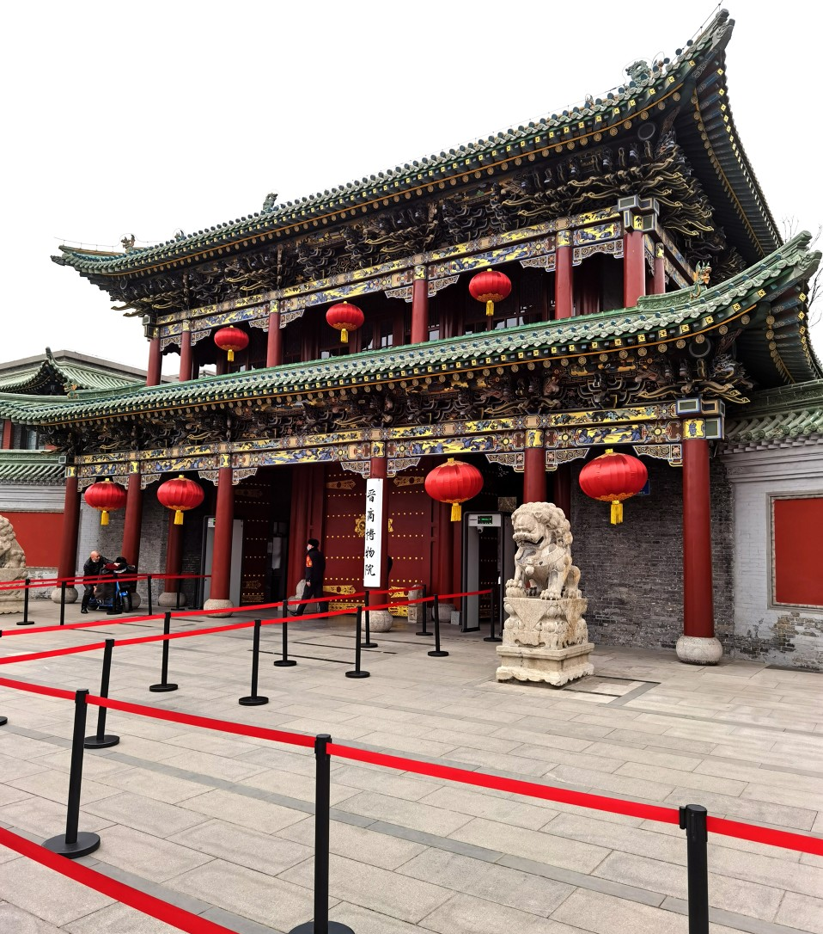
4.3 阶段三：深入调研，获取一手资料（上）
调研目的
探索AI在古籍智能化整理中的应用潜力，重点验证“数字存档-创意转化-沉浸传播”全链路闭环模式的可行性与落地路径。
核心洞察与发现
• 技术应用：AI在古籍修复（CNN+GAN算法）与OCR识别领域展现出极高的效率潜力。 • 风险管控：发现馆藏票据版权归属模糊问题，并指出“AI幻觉”可能扭曲严肃历史叙事，强调必须坚守“人工审校红线”。
阶段性成果产出
形成《关于山西晋商博物馆与AI出版应用调研报告》，为后续数字化合作提供详实依据。
Notes:
第三阶段是深入调研。我们首先实地走访了山西晋商博物院，探讨了AI在文物修复和识别中的应用，并意识到了版权和AI幻觉的风险。

Slide 22




4.3 阶段三：深入调研，获取一手资料（中）
调研活动二：深度访谈关键人物| 访谈对象：项目主（吴总、马总）、运营负责人（张主任）等核心管理层
资源版权与权利边界 · 吴总看法
渠道推广与用户触达 · 张主任经验
资源版权可分文字与图片两类，但在大模型应用的背景下，权利边界仍在不断演进。建议团队建立动态的版权管理机制，以适应法律与技术环境的变化。
“好内容重要，但还要找到用户。我那一百多万的成功案例，核心就是与书商深度合作。” 强调了全渠道合作与精准分发在项目落地中的决定性作用。
史实审核与内容导向 · 张主任规划
数据安全与伦理防护 · 吴总观点
针对AI生成内容可能存在的偏差风险，计划组建专家审核团队，建立常态化的内容审核流程，在技术赋能的同时严格把控，确保内容文化导向正确。
安全防护程度需与业务发展目标相匹配，避免过度防御造成资源浪费。重点应在于对核心业务数据与用户隐私建立分级分类的重点保护体系。
Notes:
同时，我们对项目关键人物进行了深度访谈，从他们的视角了解了资源版权、渠道推广、史实审核和数据安全等核心问题。这些一手信息为我们的研究提供了宝贵的洞察。

Slide 23
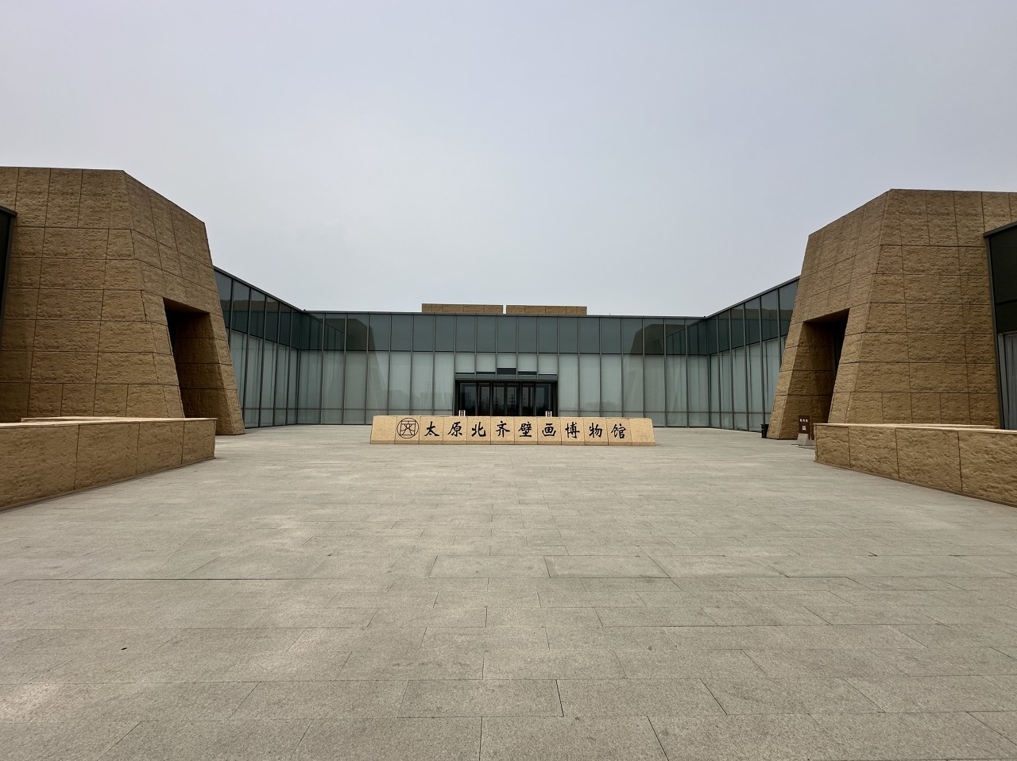

4.3 阶段三：深入调研，获取一手资料（下）
调研活动三：系统分析项目文档
分析对象：《问题清单（简版）.docx》、《三晋文化大模型文化遗产组案例研究报告》等核心项目文件。通过对文档的系统性拆解，梳理项目核心痛点与潜在机遇。
风险防控与质量
重点探究“数据偏见”与“文化符号肤浅拼贴”的技术与伦理风险。
意识形态安全
分析“防控历史虚无主义”在大模型语境下的技术实现与制度设计逻辑。
商业模式探索
探讨文化遗产数字化转型背后的商业闭环与长期可持续发展路径。
场景与运营策略
思考最具潜力的应用落地场景及线上线下一体化运营策略。
实地考察：太原北齐壁画博物馆 深入了解壁画数字化保护现状与文化遗产资源库建设进展，为文档分析提供现实依据。
Notes:
此外，我们还系统分析了项目提供的各类文档。在《问题清单》的指导下，我们深入探究了数据偏见、历史虚无主义防控、商业模式可持续性以及应用场景设计等一系列关键议题，获得了大量宝贵的一手资料。同时，我们前往太原北齐壁画博物馆进行了实地调研，将文档中的理论问题与实际的文化遗产保护现状相结合，加深了对问题的理解和判断。

Slide 24




4.4 阶段四：系统分析，构建理论框架（上）
过程追踪：完整研究链条梳理
数据匹配：问题与方案的对应
项目启动与规划
腾讯云中标 → 一期交互平台开发 → 智能体规划
调研与问题发现
问题清单的提出 → 深度访谈与实地调研
问题与解决方案精准匹配
针对调研发现的“多模态资源汇聚能力不足、资源关联性弱”等痛点，将其与“三库一平台”的建设方案进行一一对应匹配，验证方案的针对性与可行性。
通过“正向推导+反向验证”的过程追踪法，将项目的客观实施流程与研究的主观发现紧密结合，形成闭环的逻辑链条，确保研究结论建立在扎实的实践基础之上。
理论维度的创新性内化
突破传统技术框架的局限，创新性地将红色文化中的“精神基因”内化为“寓意”维度，将其贯穿于“三库”建设全过程，赋予技术平台深层的文化内涵与价值。
Notes:
最后，在第四阶段，我们对所有收集到的资料进行系统分析。通过过程追踪，我们梳理了项目发展的完整链条。通过数据匹配，我们将发现的问题与解决方案相对应，并创新性地将“精神基因”内化为“寓意”维度。

Slide 25

4.4 阶段四：系统分析，构建理论框架（下）
理论提炼：交叉验证
框架形成：三层协同创新
深入解构《三晋案例框架》中提出的三大核心假设：
• 假设一：数字化语境下的“数据活化”路径探索 • 假设二：用户视角的“体验跃迁”机制分析 • 假设三：产业维度的“跨媒介IP裂变”模式推演
结合北齐壁画博物馆VR项目与《黑神话：悟空》跨界联动的真实实践案例，对上述假设进行双重维度的交叉验证与逻辑闭环。
在理论提炼与实证分析的基础上，最终凝练出“基座-资产-场景”三层递进式协同创新模型，为行业数字化转型提供系统性理论参考：
▌基座-L1：夯实文化资源的数字化基础与技术底座 ▌资产-L2：打造可复用、可衍生的文化数字资产库 ▌场景-L3：拓展多端触达、虚实融合的沉浸式体验场域
Notes:
通过理论提炼和交叉验证，我们最终凝练出了“基座-L1、资产-L2、场景-L3”这一核心的三层协同创新模式，它构成了我们研究的核心理论贡献。

Slide 26



第五部分：研究发现与结论
基于实证研究的多层级洞察体系与战略推导逻辑
L1 现状洞察
Status & Evidence
L2 深层动因
Root Cause Analysis
L3 战略启示
Strategic Conclusion
竞品对比
Benchmarking
基于数据的客观呈现
通过定量问卷与定性访谈，还原用户行为特征与市场基础画像，明确“发生了什么”。以客观数据作为研究基石，规避主观臆断。
现象背后的逻辑推演
对现状数据进行归因分析，构建因果逻辑链。挖掘用户行为背后的心理诉求、痛点与决策因素，回答“为什么会发生”这一核心问题。
面向未来的行动指南
综合现状与动因，提炼对业务发展的指导原则与机会点。明确关键战略方向与破局点，输出可落地的行动框架与建议，解决“我们该做什么”。
外部视角的参照系
引入行业头部竞品作为对照样本，分析其优劣势及市场定位。通过差异化分析，发现我方独特的竞争优势与潜在的突围机会。
“ 从事实出发，以逻辑串联，为决策提供坚实依据 ”
Notes:
现在，我们进入第五部分，也是本次汇报的核心——研究发现与结论。我们将展示在研究过程中发现的结构性困境，并在此基础上，总结出我们的核心研究结论。
这一页是我们整个研究的逻辑架构，我们把发现分成了三个层级，层层递进，以保证结论的严谨性和可执行性：
第一层级是L1“现状洞察”。这是研究的基石，我们不做猜测，只基于定量问卷和定性访谈收集到的真实数据，客观还原“发生了什么”，比如用户行为模式、市场的基础画像。
第二层级是L2“深层动因”。基于现状，我们不满足于只看到表面，而是深入挖掘“为什么会发生”。通过逻辑推演和归因分析，找到用户行为背后的心理诉求、决策痛点。这是连接现象与解决方案的桥梁。
第三层级是L3“战略启示”。这是我们最终要解决的问题——“我们该做什么”。基于前两层的分析，我们提炼出关键的战略机会点和行动指南，为公司未来的业务发展提供决策依据。
最后，除了内部视角，我们还特别增加了“竞品对比”模块，引入行业标杆作为参照系，在更大的市场坐标系中，寻找我们差异化的竞争优势和突围路径。
接下来，让我们逐一展开。

Slide 27


5.1 核心发现：结构性困境（L1基座层）
图文为主，其他模态匮乏
高质量中文语料库建设滞后
当前数据集以文本和图片为主，视频、音频、3D模型等多模态内容尚未实现规模化汇聚。例如，山西地方戏曲种类丰富，文化价值极高，但目前公开可获取的高质量“视频-文字”配对数据集却十分稀缺，难以支撑相关AI模型的有效训练。
虽然拥有云冈石窟0.03毫米高精度扫描等大量珍贵文化数据资源，但目前的主要用途仍集中于线下展示、实体存档或简单的线上浏览，缺乏将其系统性清洗、标注并转化为可供AI深度训练的“图文对”或“音画对”结构化语料库的能力。
Notes:
我们的核心发现是，项目面临着从L1到L3的结构性困境。在L1基座层，主要问题是多模态资源汇聚不足，且高质量的训练语料库建设滞后。

Slide 28
5.1 核心发现：结构性困境（L2治理层）
跨机构数据共享 机制不健全
技术标准不统一
跨模态知识图谱 缺失
数据产权归属不清，形成“谁也不敢给、不愿给”的僵局。
案例：如关公形象同时出现在庙宇、戏曲、传说等不同载体与系统中，但各系统之间缺乏有效关联，无法形成合力。
不同单位采集的文物数据在精度、格式、元数据规范等方面存在显著差异，导致异构数据无法直接互通。
海量历史数据清洗与标准化的汇聚成本极高，严重阻碍了规模化利用。
文化元素间的深层逻辑关联未被系统性挖掘与构建，缺乏将分散信息转化为结构化资产的能力。
例如：晋商文化、传统古建与红色文化间的时空交织与人文逻辑未被数字化连接，数据资产化进程缓慢。
Notes:
在L2治理层，跨机构数据共享机制不健全，技术标准不统一，以及跨模态知识图谱的缺失，共同导致了资源关联性差和资产化进程停滞。

Slide 29

5.1 核心发现：结构性困境（L3应用层）
商业模式模糊
“重建设、轻运营”惯性
项目建设带有明显的“政绩工程”色彩，盈利模式界定模糊，难以明确核心服务对象（面向B端企业还是C端大众），导致长期的商业可持续性存疑。
重硬件设施投入，忽视内容与体验的持续迭代，导致部分VR体验馆落地后迅速沦为“高科技摆设”，缺乏常态化的运营维护制度与专业团队支持。
Notes:
而在L3应用层，我们发现项目存在运营规划不足的问题，商业模式模糊，且存在“重建设、轻运营”的惯性，影响了项目的可持续发展。

Slide 30



5.1 核心发现：竞品对比发现——定位与运营差距
发现 A
地域大模型对比
发现 B
出版与科技企业对比
发现 C
独特的差异化资源壁垒
整合与产业化路径滞后
与齐鲁、河洛等同类型地域大模型相比，三晋文化大模型在系统功能整合度上存在断层，且面向B端和G端的商业化、产业化落地路径不够清晰，尚未形成可复制的商业模式。
AI应用与资产化进程缓慢
对标中信“夸父AI”、数传BOOKSGPT等行业先行者，三晋模型在垂直领域AI应用的场景深度不足，且对海量文化数据的资产化梳理与价值挖掘相对滞后，未能有效释放数据要素价值。
不可复制的特色IP优势
在“根祖文化”（如大槐树寻根问祖）、“晋商智慧”及“红色文化”（如八路军将领生平与事迹）等特定领域拥有深厚的文化积淀，构成了其他通用模型或竞品难以快速复制和超越的独特资源壁垒。
Notes:
通过与竞品的对比，我们进一步发现了三晋模型的定位与运营差距。它在系统整合、产业化路径和AI应用深度上相对滞后，但同时，它在根祖文化、晋商智慧等特色IP上拥有独一无二的差异化优势。

Slide 31

5.2 研究结论：协同创新模式（三层结论）
L1基座层
L2治理层
L3应用层
💀 骨架：高质量数据基座是气脉
💡 灵魂：“三库一平台”是核心引擎
🚀 发动机：线上线下联动是价值出口
高质量数据基座是项目的基础。必须制定统一的多模态融合标准，规范数据格式，确保分散的各类数据能够按规则有序汇聚，构建稳固的数据骨架。
这一层级是核心引擎，解决从“死数据”到“活资产”的质变。它赋予文化基因可计算、可检索、可重组的能力，让静态的文化资源真正拥有了“灵魂”。
通过举办AI文创大赛、剧本杀大赛等多元场景，连接用户与技术，将底层的“技术价值”转化为社会认可的“商业价值”，是驱动整个生态的价值出口。
Notes:
基于以上发现，我们得出了核心结论：要破解这些困境，必须构建一个协同创新模式。在L1基座层，高质量数据基座是项目的“骨架”；在L2治理层，“三库一平台”是项目的“灵魂”；在L3应用层，线上线下联动是项目的“发动机”。这三层共同构成了一个完整的协同创新闭环，缺一不可。

Slide 32



5.2 研究结论：协同创新模式（竞品启示与差异化路径）
结论4 · 竞品启示：取其精华，走出差异化
三晋文化大模型需借鉴河洛模型的产业化路径、齐鲁模型的系统整合能力与岭南模型的垂直深耕策略。在此基础上，需充分挖掘山西独特的历史文化底蕴，发挥自身特色IP优势，构建“人无我有，人有我优”的差异化竞争壁垒，避免同质化发展。
根祖文化 · 超级IP
晋商智慧 · 商业赋能
红色文化 · 沉浸教育
依托“大槐树”这一全球华人寻根地标，打造数字化寻根祭祖超级IP，整合线上家谱溯源、虚拟祭祀与线下文旅体验，构建完整的“寻根-忆祖-传承”数字闭环，强化文化认同与情感连接。
深度提炼晋商“诚信、创新、团结、进取”的精神内核，将其转化为可量化、可执行的现代商业管理知识库。开发针对中小企业的智能决策支持系统，为企业提供经营策略与风险管理建议，实现传统文化的现代化价值转化。
结合山西丰富的八路军、太行精神等红色资源，利用大模型技术开发高仿真的“八路军将领智能体”与“数字战友”，打造虚实结合的沉浸式红色教育产品，让红色历史“活”起来，提升年轻一代的爱国主义教育吸引力与感染力。
Notes:
我们的第四个结论是，三晋模型需要借鉴竞品的成功经验，并结合自身的差异化优势，走出一条独特的发展道路。具体来说，就是要重点打造根祖文化、晋商智慧和红色文化这三大特色IP。

Slide 33


第六部分：创新路径与建议
L1 基础夯实层
Operational Optimization
L2 体系升级层
System Upgrading
L3 生态创新层
Ecosystem Innovation
核心策略：流程重构与效率提升
•标准化作业体系：梳理关键业务流程，消除冗余节点，建立统一标准SOP，降低执行偏差。
•数据化管理：引入基础BI分析工具，打通部门间数据孤岛，实现关键指标的实时追踪与可视化。
•人才梯队建设：完善基层员工的技能培训与晋升通道，提升组织整体执行力与稳定性。
核心策略：能力构建与机制创新
•数字化转型深化：引入AI辅助决策系统，升级CRM/ERP等核心管理系统，构建智能化运营中台。
•创新激励机制：设立专项创新基金与内部孵化机制，鼓励全员参与业务创新与流程优化提案。
•跨界资源整合：建立外部专家库与行业联盟，引入外部智力与技术资源，补齐能力短板。
核心策略：价值共创与可持续发展
•构建产业生态圈：联合上下游伙伴打造开放平台，通过API接口共享，实现产业链协同降本增效。
•商业模式重构：从单一产品销售向“产品+服务”的平台化模式转型，挖掘第二增长曲线。
•ESG战略融合：将绿色发展与社会责任融入企业战略，打造具有长期竞争力的品牌护城河。
Notes:
第六部分，我们将基于研究结论，提出具体的创新路径与建议。我们将分别针对L1、L2、L3三个层级，给出可操作的解决方案，希望能为项目的后续发展提供参考。
L1层级聚焦于“基础夯实”，重点在于通过标准化流程、数据化管理和人才梯队建设，解决当下运营效率和执行力问题，为企业打好地基。
L2层级强调“体系升级”，侧重于引入数字化技术，建立内部创新机制，并整合外部资源，构建企业的核心竞争壁垒，实现从“生存”到“发展”的跨越。
L3层级着眼于“生态创新”，旨在打破企业边界，通过构建开放的产业生态、重构商业模式以及践行ESG战略，实现价值共创与可持续发展，引领行业发展方向。
这三层建议层层递进，既有解决当下问题的务实方案，也有着眼未来的长远布局，希望能对各位有所启发。

Slide 34

6.1 L1（高质量数据基座层）建议：夯实“原油池”底座
建议一：构建分模态的数据资源池
建议二：制定数据基座的多模态融合标准
明确各类型数据的差异化存储策略
针对文本、图像、点云、音视频等异构数据，建立标准化的采集与存储规范，确保数据完整性与易读取性。
典型格式示例： • 古建点云：LAS / LAZ 专业压缩格式 • 高清图像：TIFF / JPEG2000 (高保真) • 音频资源：WAV / FLAC (无损音质) • 视频资源：MP4 / H.265 (高效编码)
1. 基础格式统一化：统一采用点云LAS、高清TIFF等行业通用的、可长期保存的标准格式。
2. 元数据模板规范化：强制规范来源、采集时间、空间坐标、内容摘要、版权归属等核心字段，保障数据溯源性。
💡 关键创新：植入“精神基因”字段 在元数据中增加寓意标签字段，为每条数据打上“诚信”“忠义”“吉祥”等文化标签，实现技术底座与文化内涵的深度融合。
Notes:
对于L1基座层，我们建议从两方面夯实“原油池”底座。一是构建分模态的数据资源池，为不同类型的数据制定明确的存储策略，如古建点云用LAS、高清图像用TIFF等。二是制定统一的多模态融合标准，不仅要统一基础格式和元数据模板，更要创新性地将“精神基因”作为元数据字段，为数据注入文化内涵，实现技术底座与文化价值的双重夯实。

Slide 35


6.2 L2（数据治理与资产管理层）建议：建设“三库一平台”精炼厂（素材库与标本库）
建议一：构建“素材库”多模态数据湖（感知层）
建议二：构建“标本库”本体对齐与校准库（认知校准层）
▍跨模态数据预对齐 在汇聚原始数据时，即进行结构化处理与关联。例如，为图像数据匹配描述性文本、为音频资料同步精准字幕，打破不同模态数据间的壁垒，提升数据检索与利用的效率。
▍精神基因元数据预标注 基于业务场景与文化内涵，对数据进行深度语义标签化。例如，为相关数据打上“诚信”、“忠义”、“创新”等精神寓意标签，将显性数据与隐性的精神价值关联，沉淀文化资产。
• 建立“物质本体”标准：对客观实体进行统一定义与分类管理，如古建筑斗拱的构造标准、传统纹样的体系化分类，确立客观事实层面的数据“锚点”。
• 建立“精神/寓意本体”标准：对抽象概念与文化内涵进行结构化表达，如定义“晋商精神={诚信, 进取, 创新, 敬业}”，形成可计算的精神价值图谱。
• 构建RLHF价值偏好数据集：基于上述本体，构建用于大模型微调的数据，确保模型在生成内容时符合特定文化价值观，保障输出内容的正确性与合规性。
Notes:
对于L2治理层，我们建议建设“三库一平台”这个“精炼厂”。首先是构建“素材库”，在数据汇聚阶段就进行预对齐和预标注，从源头提升数据的可利用性。其次是构建“标本库”，建立物质和精神层面的标准本体，并构建用于模型校准的价值偏好数据集，从根本上保障模型输出的文化正确性与价值观安全。这一“感知-认知”双层建设方案，是实现数据资产化和智能化治理的关键一步。

Slide 36



6.2 L2（数据治理与资产管理层）建议：建设“三库一平台”精炼厂（基因库）
建议三：构建“基因库”量化空间与知识图谱（推理层）
01. 标本库向量化处理
将各类文化标本库中的核心特征进行结构化、数字化向量化。涵盖器物的物理色彩、艺术形制、以及历史寓意等多维度向量，使其具备可计算性。
02. 构建多层次知识图谱
整合多源异构的文化数据，构建包含实体、属性与复杂关系的知识图谱。打通器物、人物、历史事件间的逻辑壁垒，形成完整的数据关联网络。
03. 核心创新：“语义边”实现“由形及神”推理
将抽象的精神基因（如诚信、忠义）定义为图谱中的“语义边”，连接“物质载体（如日升昌票号）”与“精神概念（晋商精神）”，使大模型具备从具象载体推导出深层精神内涵的能力。
04. 建立“时空演化库”追踪变迁
动态记录核心文化概念（如“诚信”）在不同历史时空下的内涵演化轨迹。例如，追踪从晋商票号时期的商业伦理到现代企业社会责任的变迁过程，保持资产的历史连续性。
Notes:
接着，构建“基因库”，将文化元素向量化并构建知识图谱。这里的核心创新是将抽象的精神基因作为图谱的“语义边”，实现“由形及神”的推理，并建立“时空演化库”来追踪文化概念的变迁。

Slide 37



6.2 L2 建议：建设“三库一平台”精炼厂（一平台）
建议四：构建“一平台”智能体开发与AIGC生成平台
大模型研训工坊
AIGC重组生成引擎
活动支撑中台
为智能体开发提供底层的模型训练与优化环境，打造专属领域的“模型工厂”：
• 领域微调：支持 LoRA、SFT 等高效微调技术，快速适配行业场景。 • 知识库构建：集成 RAG 检索增强生成技术，建立企业级高质量知识库。 • 安全对齐：实施价值观对齐与内容过滤机制，确保生成内容合规安全。
基于大模型能力，对数据资产进行多模态重组与价值挖掘：
• 创意重组：支持文物纹样重组、跨感官内容生成（如古诗转画/曲）。 • 场景应用：自动化生成高质量文创设计素材、导游词及沉浸式剧本。 • 降本增效：大幅降低内容制作成本，提升IP衍生内容的生产效率。
连接线上流量与线下场景，为研学与文化活动提供数字化底座：
• 赛事管理：提供大赛全流程管理系统，涵盖报名、评审与结果公示。 • 研学服务：支持研学课程资料统一管理、打卡点数据采集与分发。 • 数据洞察：构建多维度活动数据看板，实时监控与复盘活动成效。
Notes:
最后，构建“一平台”，它包含大模型研训工坊、AIGC生成引擎和线上线下活动支撑中台，为智能体开发和AIGC应用提供统一的技术支撑。

Slide 38

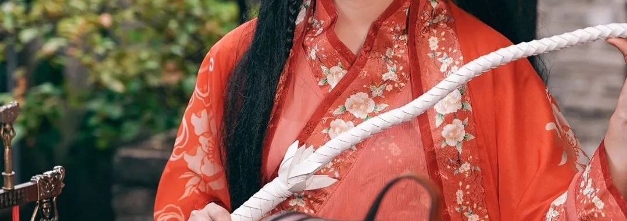
6.3 L3（大模型应用与服务层）建议：开发“基因-场景”融合应用（线上线下联动运营）
创新方案 1：AI 文创大赛
🖥️ 线上联动：用户利用AI文创智能体生成个性化文创图案，平台自动生成“文化基因溯源报告”，让设计有“根”可循。
🏛️ 线下落地：对大赛优秀作品举办实体主题展览，并联合山西本地非遗工坊实现量产，打造“爆款”文创产品。
✨ 核心创新点：引入“数字藏品(NFT) + 实体文创”双轨发行模式，实现文化价值的双重变现与传播。
创新方案 2：沉浸式剧本大赛
💻 线上共创：基于“晋商智慧”大模型智能体，开发“晋商风云”剧本生成工具，支持用户共创剧情，降低创作门槛。
🎭 线下沉浸：结合平遥古城、晋商博物院等真实历史场景，举办线下实景解谜与剧本大赛，还原晋商生活。
✨ 核心创新点：打破单一竞技维度，建立“商业利润 + 道德积分”双维排名体系，弘扬晋商“义利并举”的核心精神。
Notes:
对于L3应用层，我们建议开发“基因-场景”融合应用，核心在于打破线上与线下的壁垒，让用户既能体验科技的便利，又能感受文化的厚重。
这里有两个具体的创新建议：
第一，举办“AI文创大赛”。线上通过AI降低门槛，让大众都能参与文创设计，并生成文化溯源报告，赋予设计深层意义；线下通过实体展览和非遗工坊量产，实现从“屏”到“物”的转化。其最大的亮点是“数字+实体”的双轨模式，既符合年轻人的收藏习惯，也保留了实体文创的触感温度。
第二，打造“沉浸式剧本大赛”。利用大模型辅助生成剧本，解决剧本杀内容同质化问题。并落地在平遥古城等真实的历史场景中，增强沉浸感。我们建议引入“商业利润+道德积分”的双维排名，在游戏中潜移默化地传播晋商“以义制利”的精神内核。
这两个方案，本质上都是将抽象的“文化基因”，通过大模型转化为用户可参与、可消费、可传播的场景化产品。

Slide 39
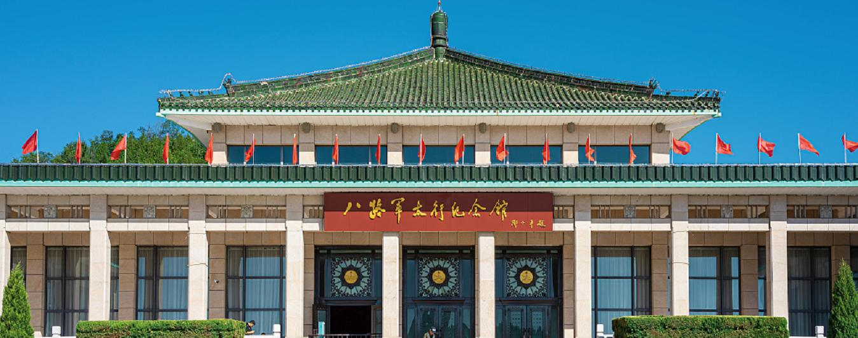
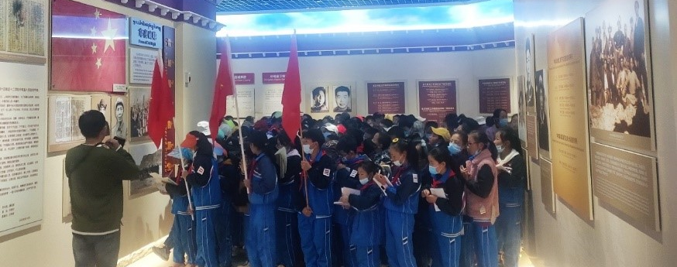
6.3 L3（大模型应用与服务层）建议：开发“基因-场景”融合应用（精准场景适配）
红色文旅：沉浸式AI体验与个人化报告
研学课程：五大系列融合基因数据的深度教学
开发“烽火太行”智能导览路线，结合历史人物基因库，提供AI角色扮演式讲解（以左权将军等革命先辈第一人称讲述历史细节）。游览结束后，自动生成游客专属的“将领战役足迹可视化报告”，让红色教育从“参观”升级为“参与”与“连接”。
🏛️ 古建探秘：基于斗拱比例等量化基因，从感性欣赏转向理性的结构分析。
🌳 寻根溯源：结合姓氏迁徙基因数据，生成个性化证书与班级迁徙热力图。
💼 晋商智慧：引入“道德约束因子”，模拟票号经营，不诚信决策触发“信用降级”。
🎨 壁画与红教：色彩基因辅助临摹修复；“跨时空对话”模块锻炼学生的历史高阶思维。
Notes:
其次是提供精准定位的场景适配服务。例如，为红色文旅开发AI角色扮演式导览，为研学课程设计五大系列的互动内容，让不同用户群体都能找到适合自己的深度文化体验。

Slide 40


6.3 L3（大模型应用与服务层）建议：开发“基因-场景”融合应用（AI漫剧联动）
线上 · 沉浸式创作
线下 · 文旅场景联动
核心创新 · 知识保真
用户输入简单的故事梗概或关键词，系统调用底层“基因库”中的视觉与叙事资源，自动生成3-5分钟的高沉浸感漫剧视频，满足个性化内容的即时创作与分享需求。
在重点文旅街区或景区设置“AI漫剧打卡点”。游客现场扫描二维码上传照片，系统即可将游客人像实时融入漫剧场景，快速生成兼具纪念意义与趣味性的个人专属短片。
漫剧生成引擎深度接入“时空演化库”，确保生成的漫剧不仅画面流畅精美，更在历史背景、人物关系、地理信息等维度符合史实，实现“视觉效果”与“知识准确性”的双重保障。
Notes:
最后，我们建议开发“AI漫剧”功能。用户可以在线上生成自己的专属漫剧，也可以在线下打卡点将实景融入漫剧。这一创新点在于，漫剧生成引擎接入了“时空演化库”，保证了历史的准确性。

Slide 41


第七部分：研究质量与反思
回应“研究可靠吗”，体现批判性思维与伦理考量
研究可靠性检验
批判性思维视角
研究伦理与责任
从信度与效度双重维度审视研究设计，验证数据采集的客观性与分析方法的科学性，确保研究结论在逻辑上自洽且具备可复现性。
跳出单一视角局限，主动审视研究假设中的潜在偏差，探讨样本代表性不足、变量控制疏漏等问题，理性分析研究结论的适用边界。
严格遵循学术伦理规范，切实保障研究对象隐私与知情同意权；深刻反思研究成果可能产生的社会影响，始终恪守学术诚信底线。
Notes:
最后，我们进入第七部分，对研究的质量进行检验，并对研究的局限性进行反思。这有助于我们客观地看待研究成果，并为未来的研究指明方向。

Slide 42

7.1 效度检验：三角互证
政府话语 · 政策导向
企业行动 · 市场响应
用户感知 · 真实反馈
山西省“十五五”规划明确提出战略目标： “开发建设‘三晋文化大模型’”，从顶层设计层面为文旅产业智能化转型提供强有力的政策背书与方向指引。
腾讯云以279万元中标相关项目；山西出版传媒集团与武汉理工大学达成战略合作，加速产学研转化。企业以真金白银的投入响应政策号召。
在携程、小红书等平台上，“跟着悟空游山西”活动引发广泛讨论： 正面：激发了年轻群体对山西文化的探索兴趣； 负面：部分景区AI导览体验仍有较大提升空间。
✅ 正向循环：模式有效性的核心证据
❌ 反向偏差：结论存疑的警示信号
若三者形成“政策鼓励 ➔ 企业积极投资 ➔ 游客体验满意 ➔ 政策持续加码”的闭环，则充分证明“政产学研用”协同创新模式在实践层面具有可行性与可持续性。
若出现“政府高调宣传，但游客实地体验不佳（如AI导览卡顿、VR设备老化），企业因此撤资”的断裂现象，则说明现有模式在落地执行中存在严重偏差，需重新审视结论。
Notes:
为了检验研究的效度，我们采用了三角互证的方法，对比了政府话语、企业行动和用户感知三个方面。我们发现，政策的鼓励、企业的投资和用户的反馈形成了一个动态的互动关系。验证这三者能否形成一个正向循环，是检验我们提出的协同创新模式是否有效的关键逻辑。

Slide 43


7.2 研究伦理与推广边界
伦理问题
推广边界与迁移性
研究局限性
版权与隐私保护：在非遗相关的数据采集、处理与使用全流程中，需明确数据的版权归属，严格保护非遗传承人的个人隐私与肖像权，避免侵权风险。
伦理审查机制：建议建立专门的“数据伦理委员会”，对可能引发文化挪用、历史虚无主义或刻板印象强化的数据挖掘与应用场景进行事前审查，规避文化与社会风险。
• 山西模式的成功高度依赖省级财政的强力支持，具有一定的资源密集型特征。
• 向中小城市推广时，应避开重资产VR基建，侧重“轻量级IP运营”与低成本的数字活化手段。
💡 可迁移核心理念：“用极致的数字体验化解实体资源的不可及性”与“以大众流行IP激活小众非遗文化”的方法论，具有跨区域推广的普适性。
样本代表性限制：本研究为单案例分析，聚焦于山西文旅这一特定样本，其成功经验与分析结论尚需更多不同层级、不同资源禀赋的城市文旅项目进行跨区域、多案例验证。
时间维度的局限：研究主要基于项目的建设与初步运营阶段，数字化手段对非遗传承与文旅产业的长期赋能效果，仍需进行持续的追踪观察与评估。
Notes:
在研究反思部分，我们关注了研究伦理与推广边界。我们强调了版权、隐私和文化安全等伦理问题。同时，我们指出山西模式的成功依赖于省级财政支持，因此在向中小城市推广时，需要采取更轻量级的运营策略。最后，我们也承认本研究作为单案例研究的局限性，其结论有待更多案例的验证，且长期效果需要持续追踪。

Slide 44

致 谢
衷心感谢所有提供资料与宝贵时间接受访谈的老师与专家！
[您的姓名/团队名称]
[联系方式：邮箱/电话]
2026年5月
Notes:
最后，我要衷心感谢在本次研究过程中，所有为我们提供资料和宝贵时间的老师与专家。没有你们的支持，这项研究无法完成。我的汇报到此结束，谢谢大家！

